Slide 1

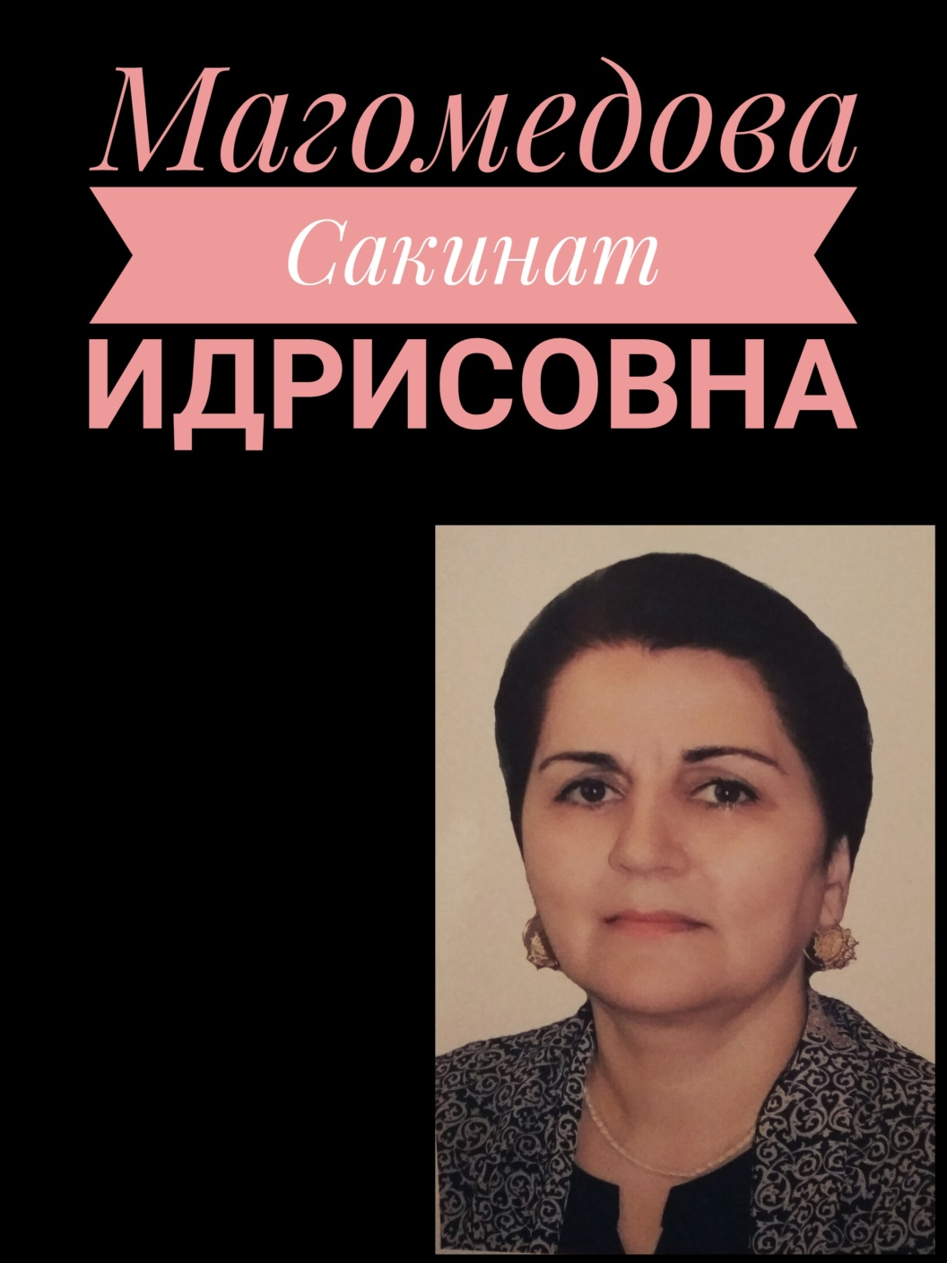
МКОУ "Кичихlямрила
цахlнабси багьудила
школала" дарган мезла
ва литературала чебяхlси
даражала категорияла
мугlялим

Slide 2
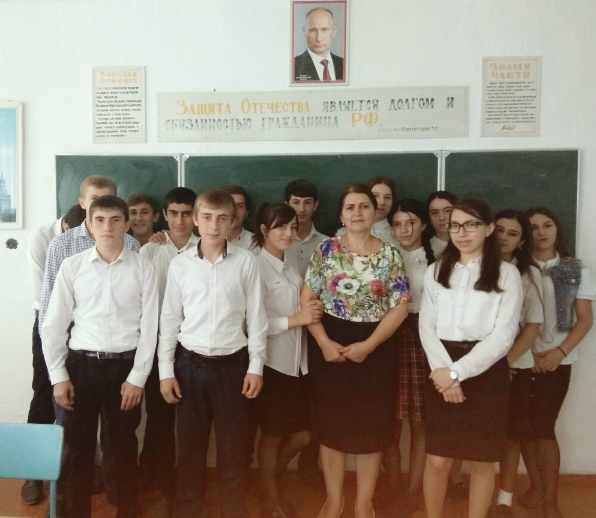
Дила пикри-кабиз:
ГIямру нам билшуси шям ахIен

Slide 3
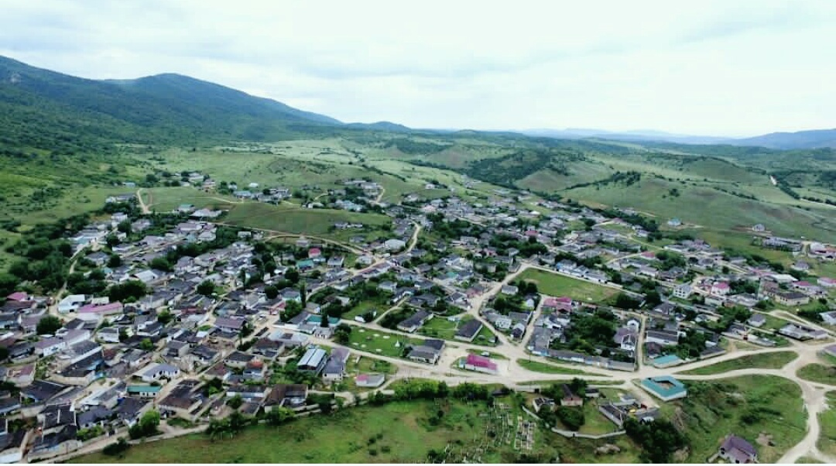
Дила Ватlан Дагъистан...Ватlайчи диги дехlдирхьути сари дигиличирад вегl акlубси ва халаваибси мер-мусаличи.Хала бегlтала урда - ши дила Кичихlямри, Ишаб бяркъурра нуни. Гlямрула гlилмула дарс

Slide 4
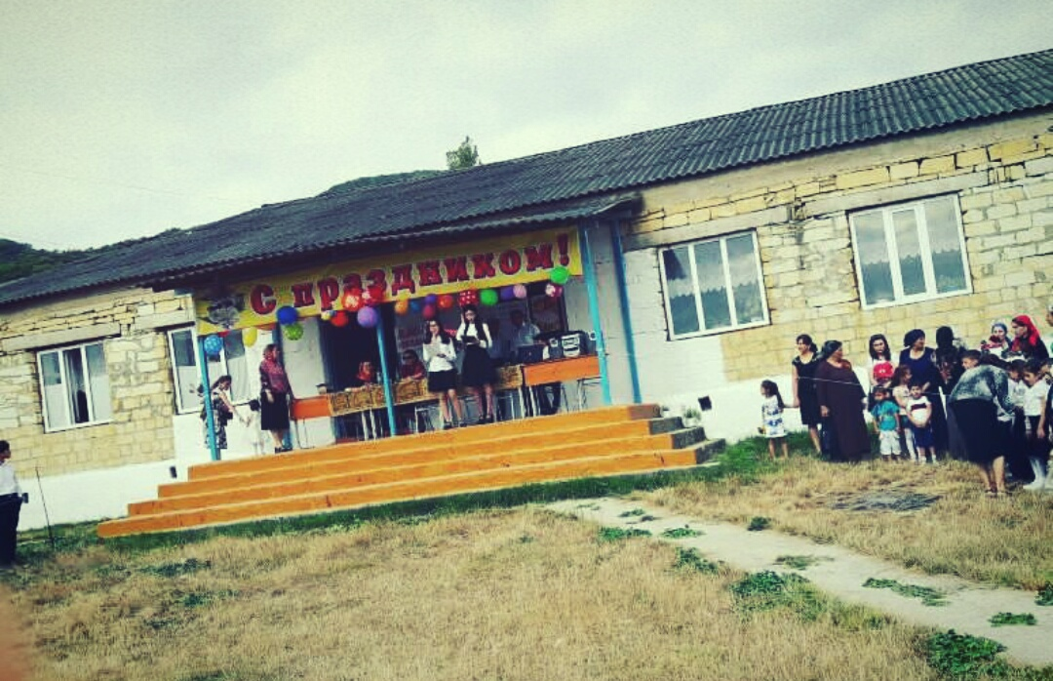
Акlубсира 1960 дусла 10 июльличир, халаси хъалибарглизир.
1969 дуслизир цаибил класслизи ручlес рякьунра. Илхlейчирад гьанна бикайчи дила гlямру школаличил дархдаси сари.

Slide 5
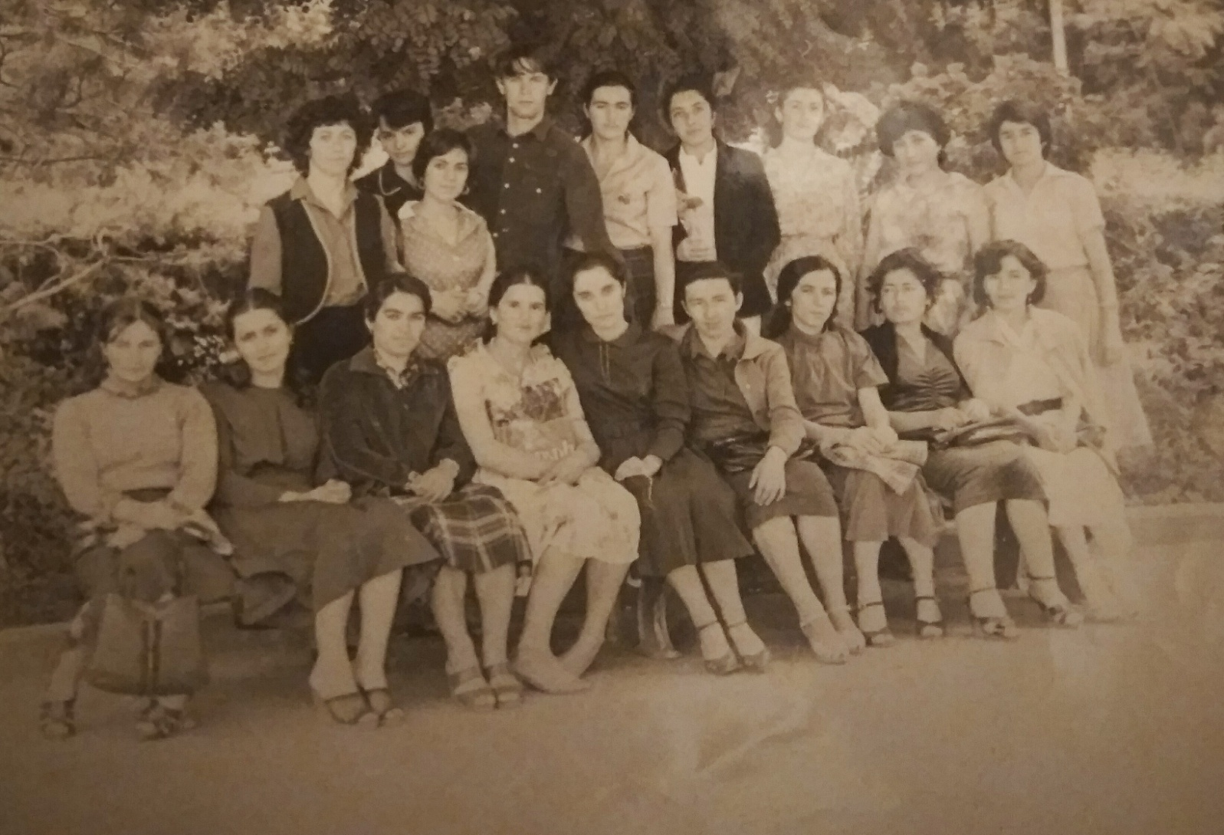
1983 ибил дуслизиб ДГУ -ла филологический факультетла русско-дагестанское отделение таманбарира ва 35 дус дарган мезла ва литературала учительли рузулра. 2007 дусличирад чебяхlси категорияла учительличи лайикьрикибсира.Гlергъити 6 дус Педсоветла секретарь сарра.

Slide 6
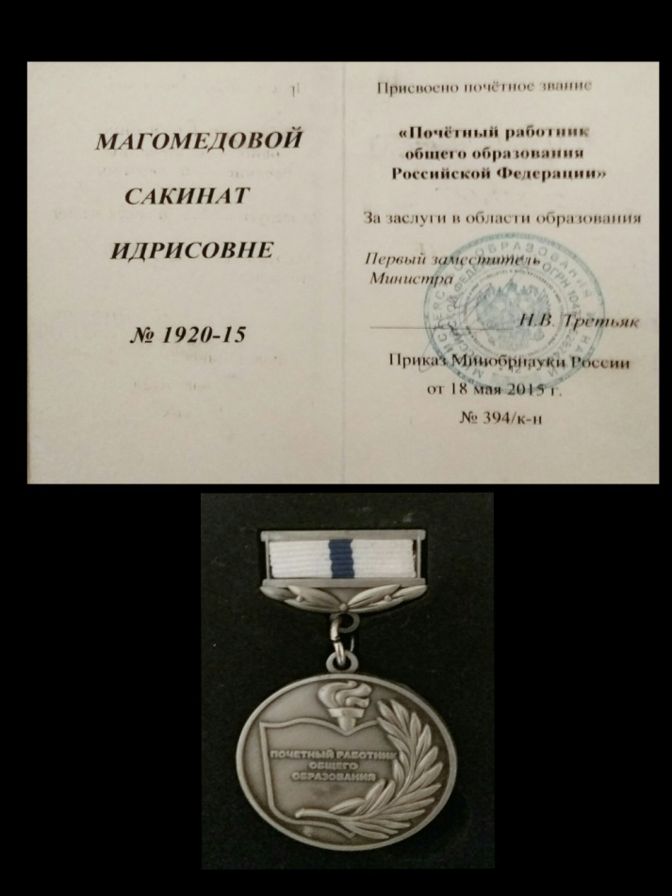
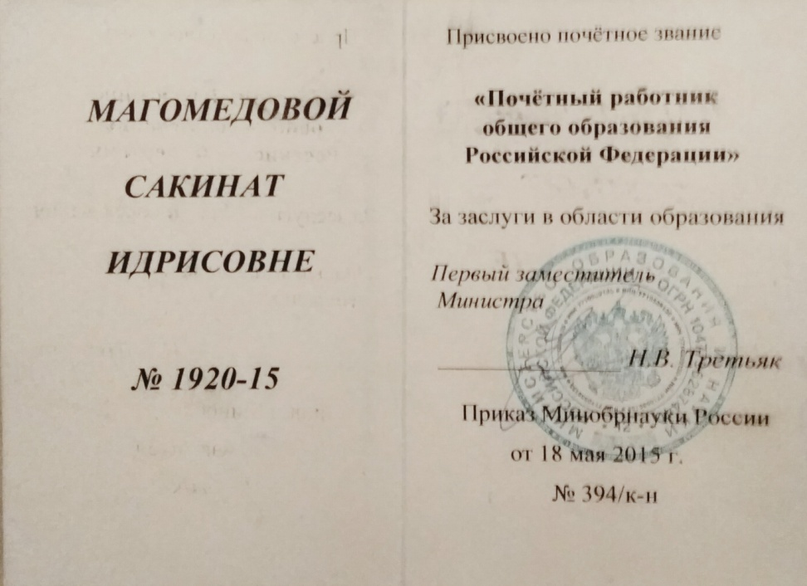
«Почетный работник общего образования Российской Федерации

Slide 7
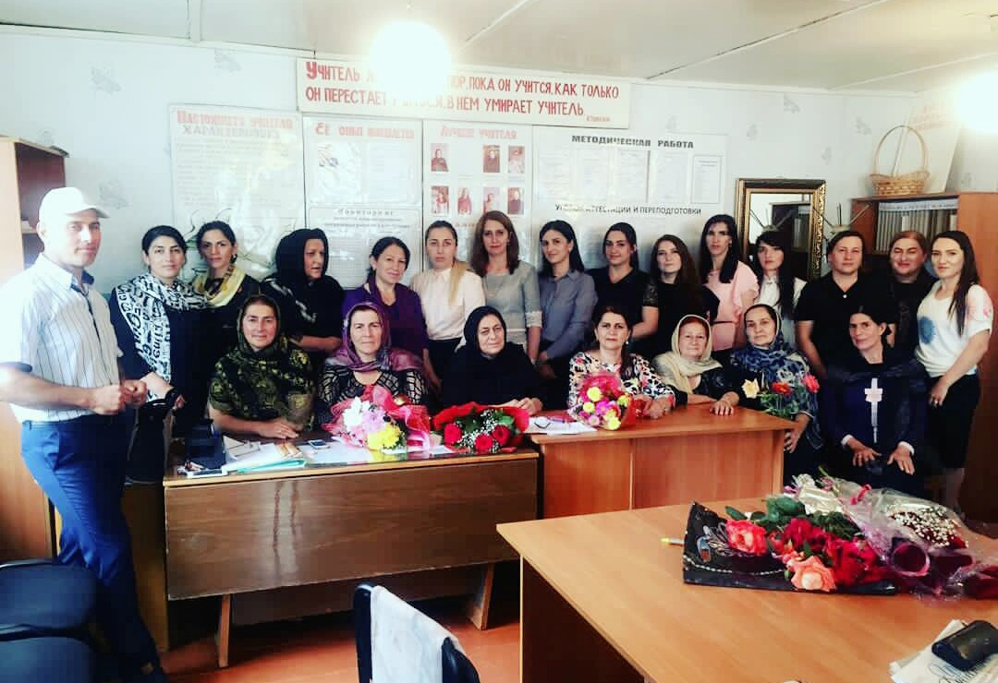
Дила уржибси коллектив

Slide 8
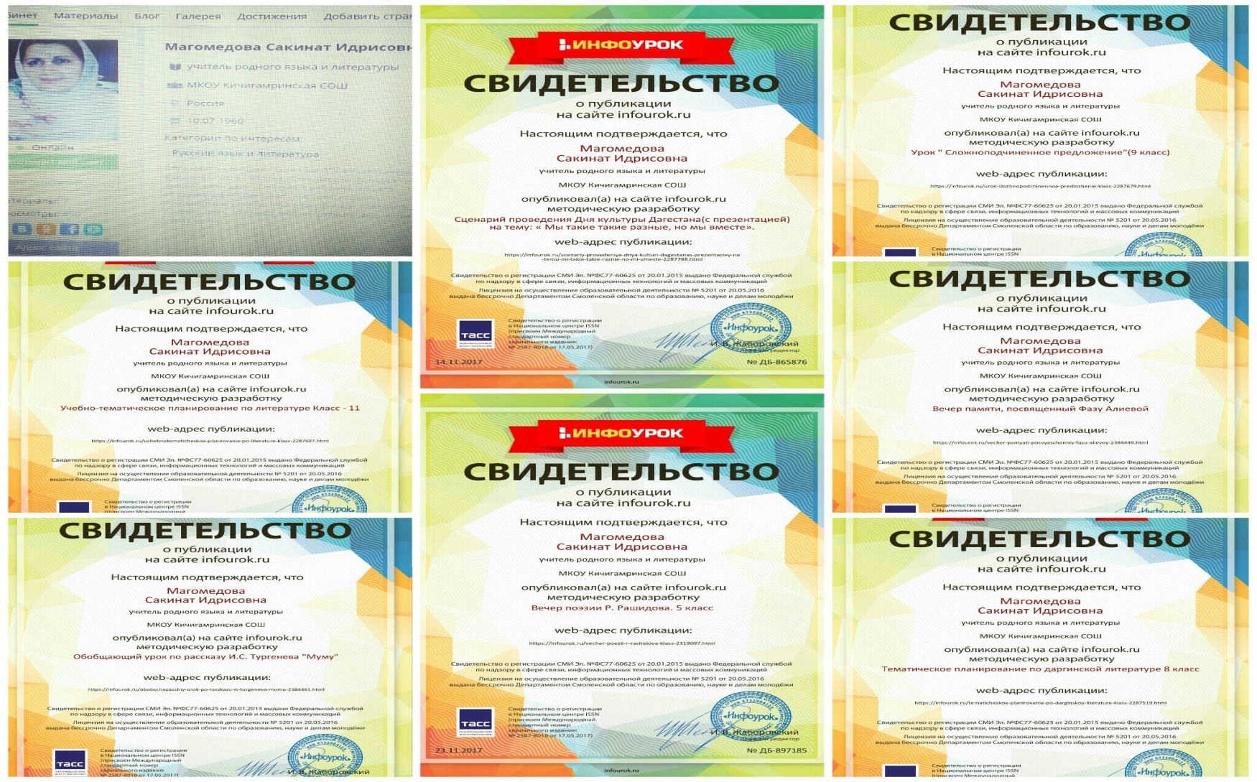
Творческие разработки,публикации в СМИ

Slide 9
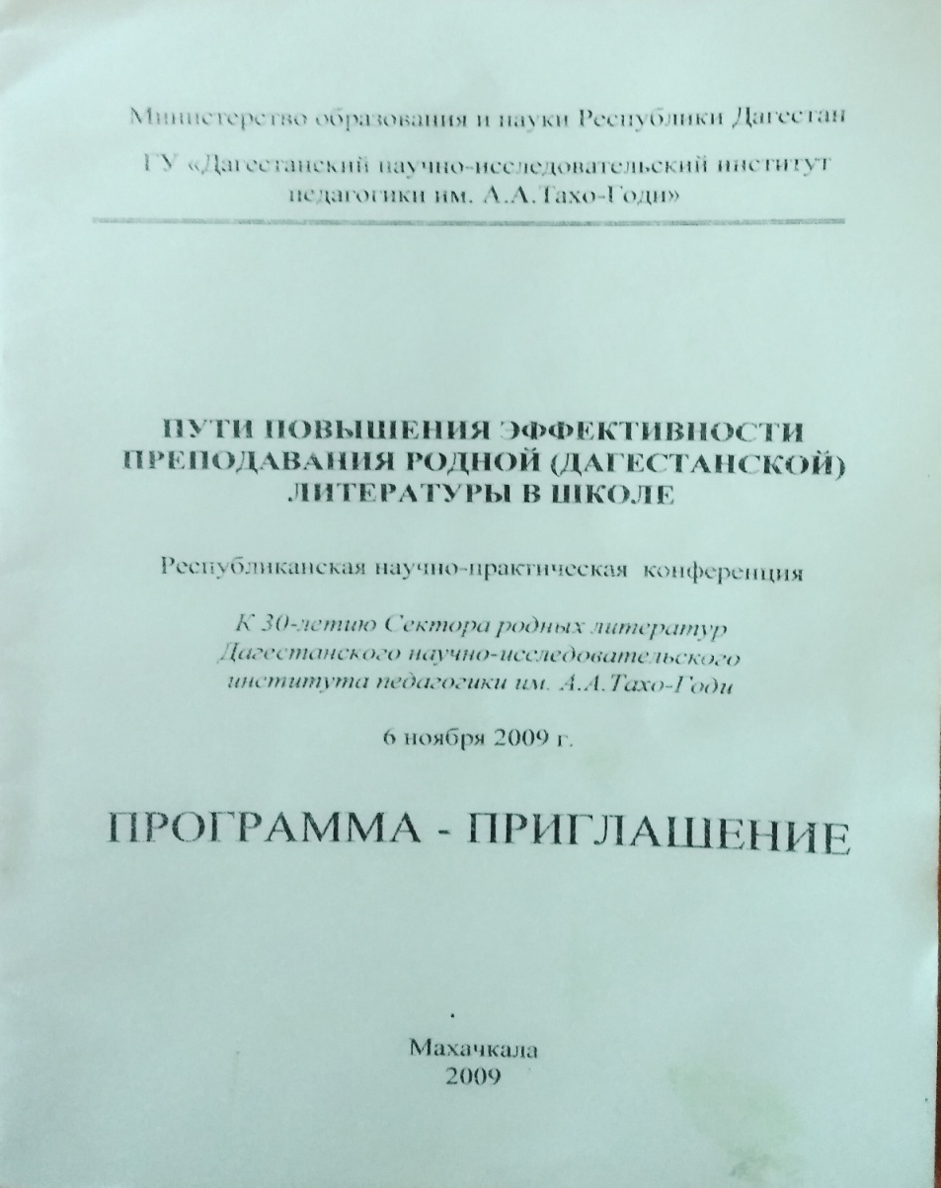
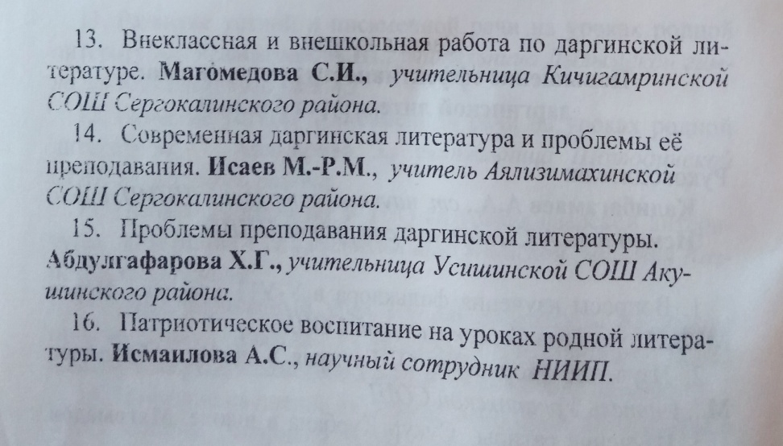
…

Slide 10
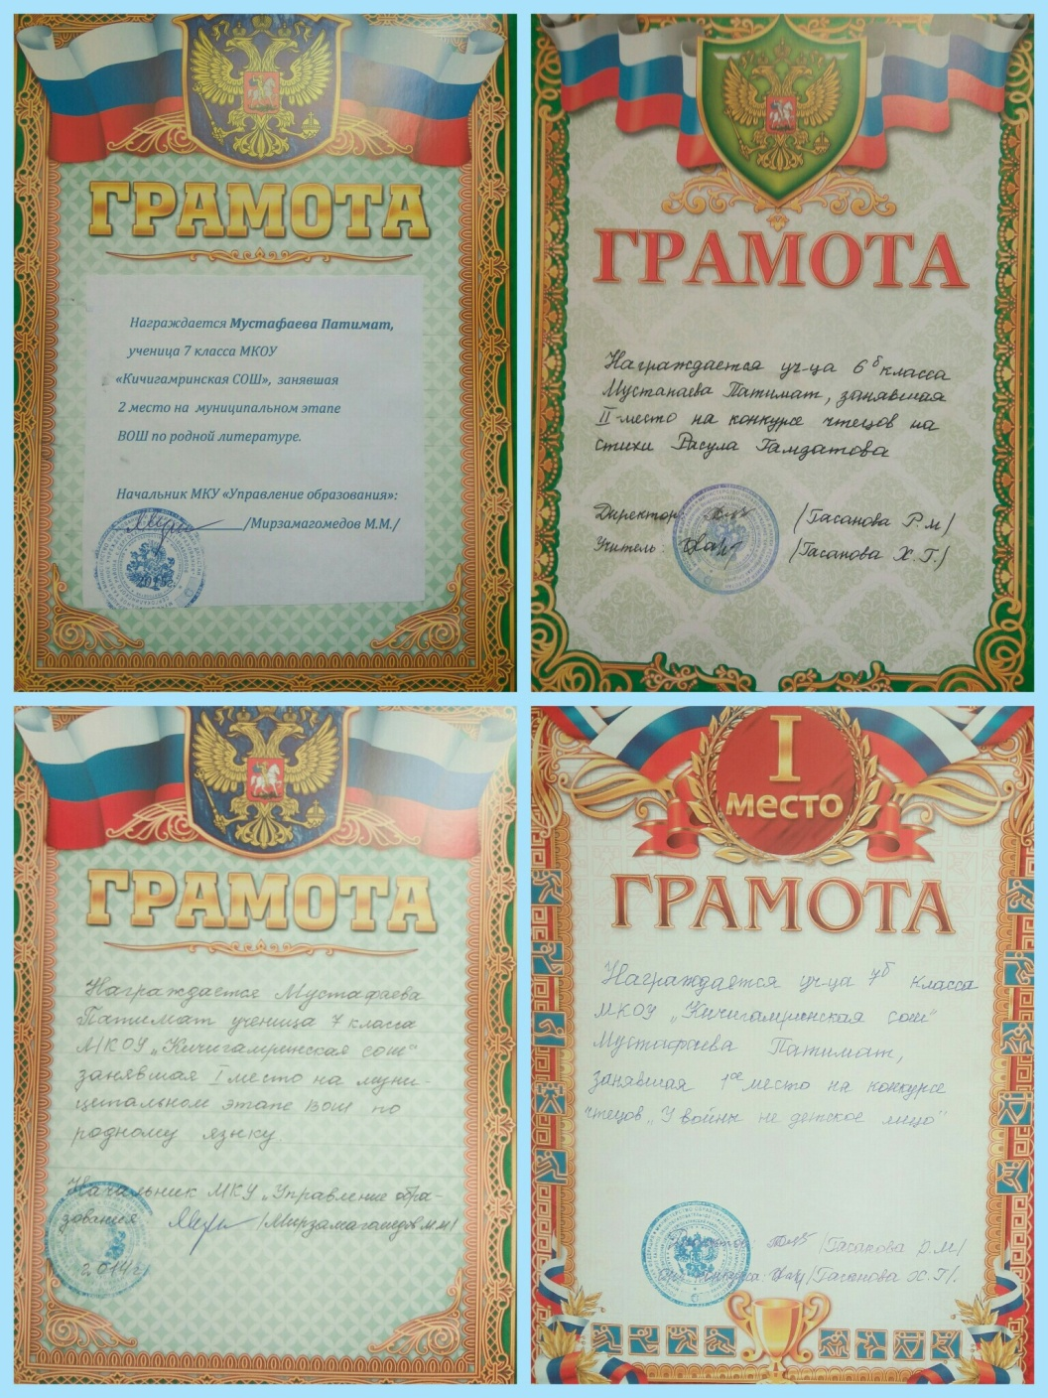
Нуни буч1ахъути дурх1нала сархибдешуни

Slide 11
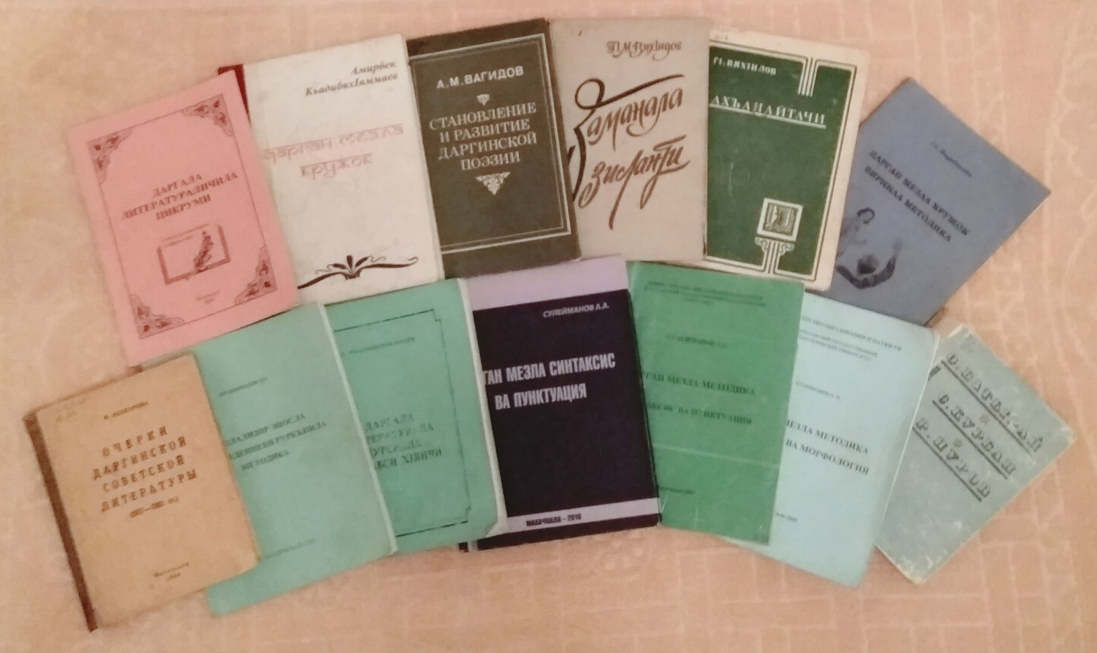
Дила х1янчилизиб пайдалабируси материал

Slide 12

Шилизиб байрам
Notes:
На сайте YouTube 13000 просмотров

Slide 13
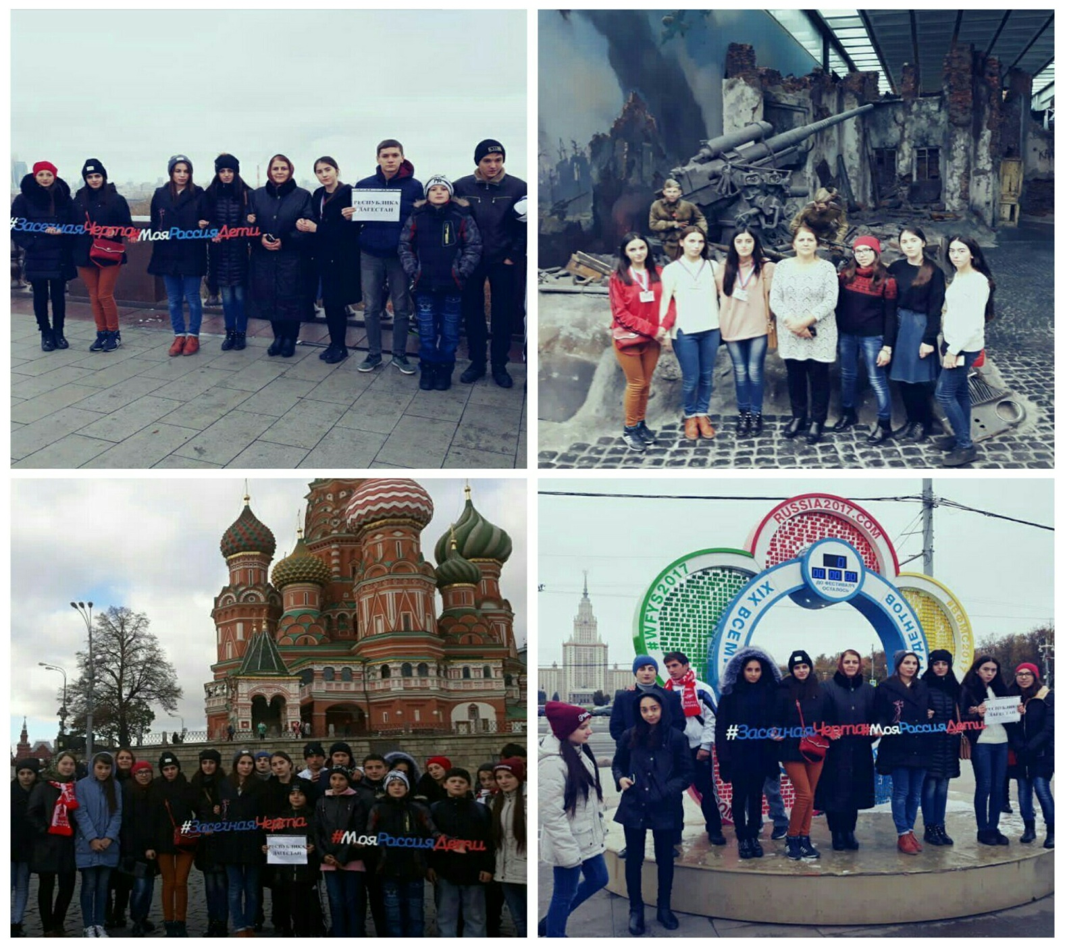
…

Slide 14
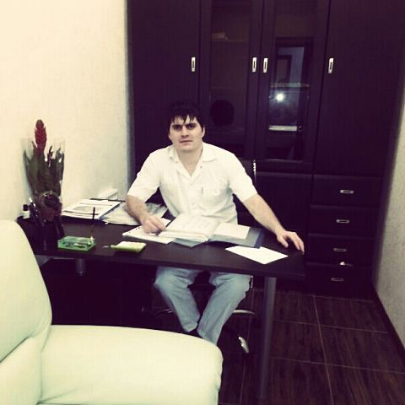
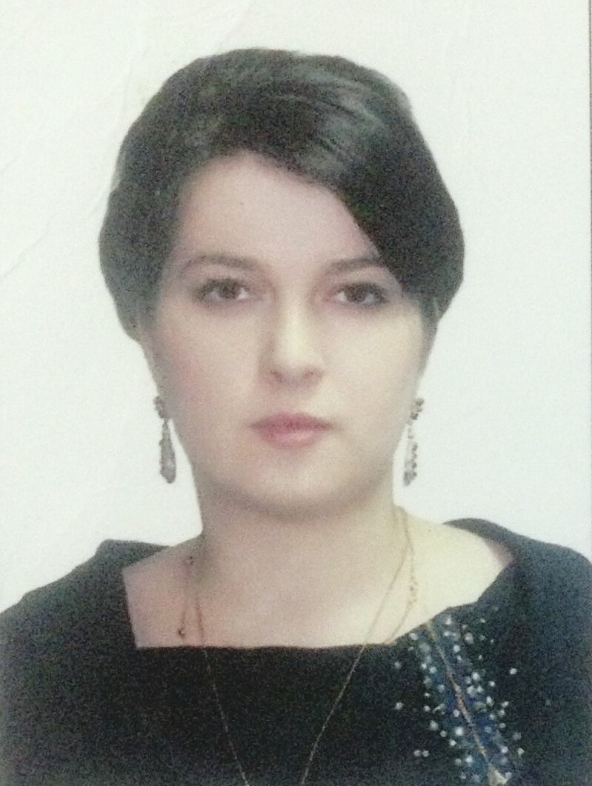
Диги , пахру , талихl . Ил алкlуси саби хъалибарглизиб. Се леба иличиб ахlерси гlямрулизиб иш тамашала дунъяличиб
Дила урши Марат врач-стоматолог
Дила рурси Эсбет Экономист

